Slide 1


SLEEP DETECTION
Progetto di Architettura e Progetto di Calcolatori
Sciorio Marco M63001699 – Vitale Luciano N46004566

Slide 2
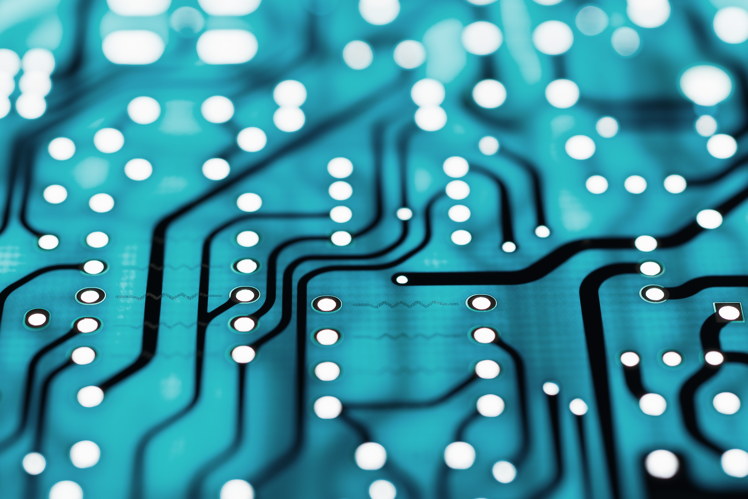

PERCHÈ SLEEP DETECTION?
La sicurezza alla guida è una priorità da non sottovalutare. La prevenzione degli incidenti causati dalla sonnolenza è cruciale in applicazioni che spaziano dalla sicurezza stradale all'industria.
Sleep Detection è un sistema innovativo progettato per fare in modo che azioni di salvaguardia possano essere attuate in maniera automatica.

Slide 3

Funzionamento
Si vuole realizzare in ambiente STM32Cube un firmware per microcontrollori della famiglia STM32F3 atto alla gestione di un sistema di rilevamento del sonno.
Tale rilevamento avviene mediante fotocamera di un PC che ha il compito di catturare le immagini del volto dell’utente e fare inferenza. In base ai risultati ottenuti viene inviato un segnale al microcontrollore.
Il microcontrollore a seconda del segnale ricevuto ha il compito di accendere i led e far partire l’allarme.
L’allarme è disattivabile premendo un apposito pulsante sul microcontrollore o tramite collegamento Bluetooth mediante uno smartphone.

Slide 4
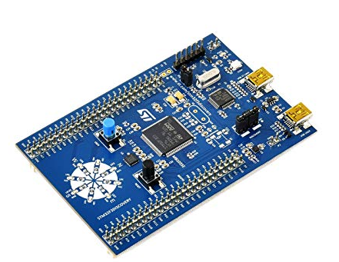
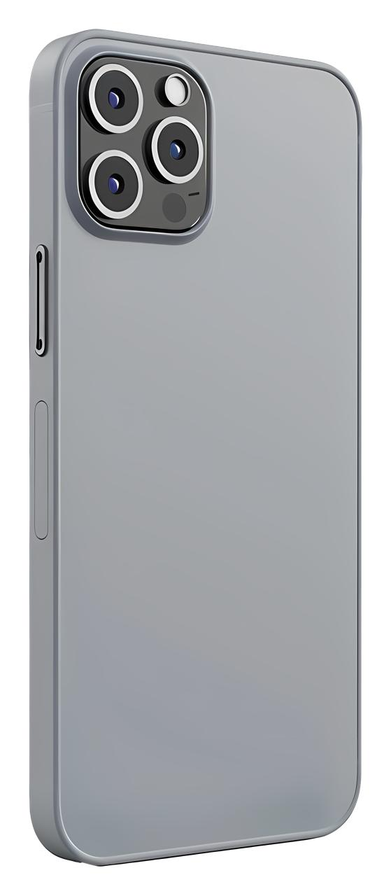
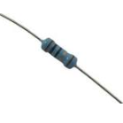
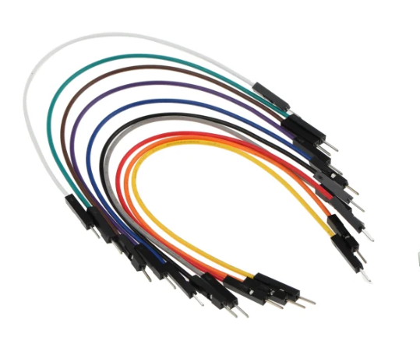
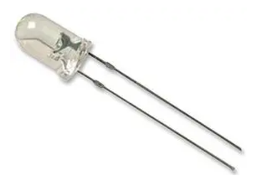
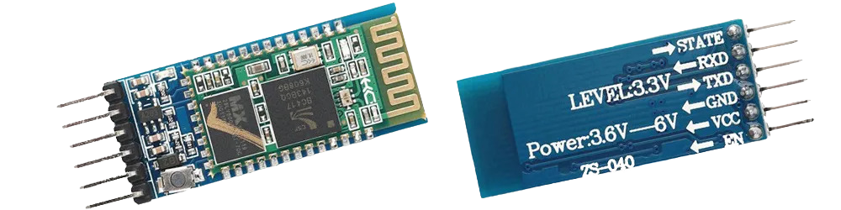
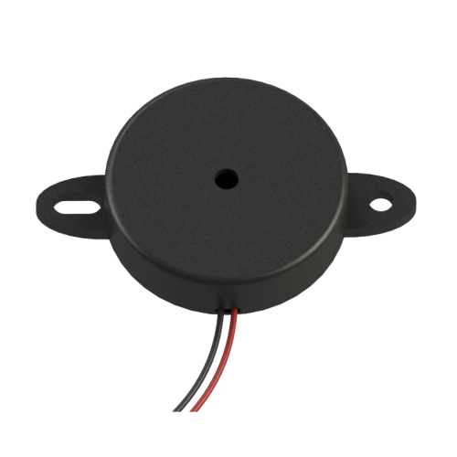
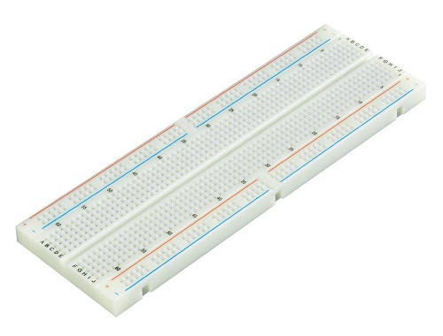
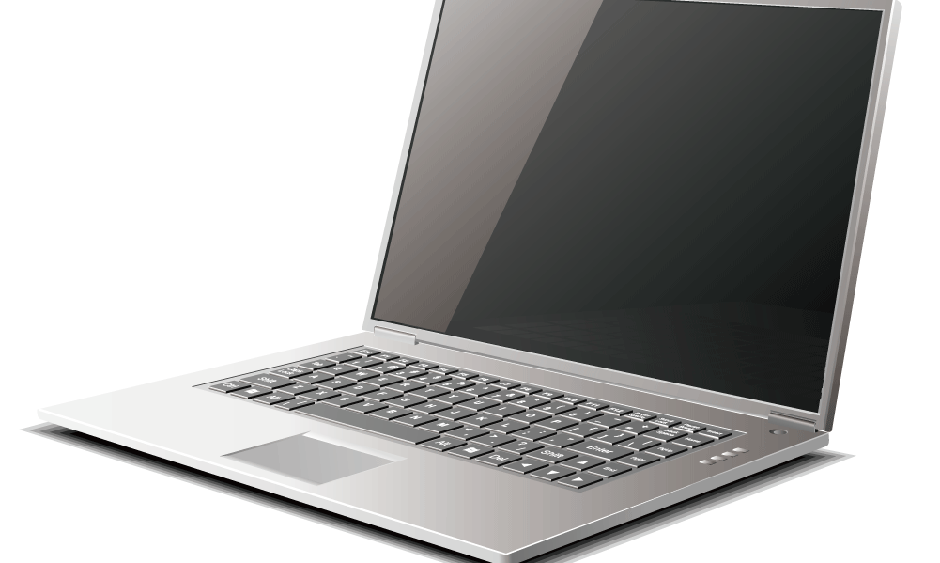
MATERIALE UTILIZZATO
Discovery Kit STM32F3DISCOVERY
Telefono Cellulare
Resistore e LED
Jumpers
Modulo ricetrasmettitore Bluetooth
Buzzer Piezoelettrico
Breadboard
PC

Slide 5

Descrizione dell’architettura
CPU
Memoria
BUS
GPIO
USB
UART

Slide 6
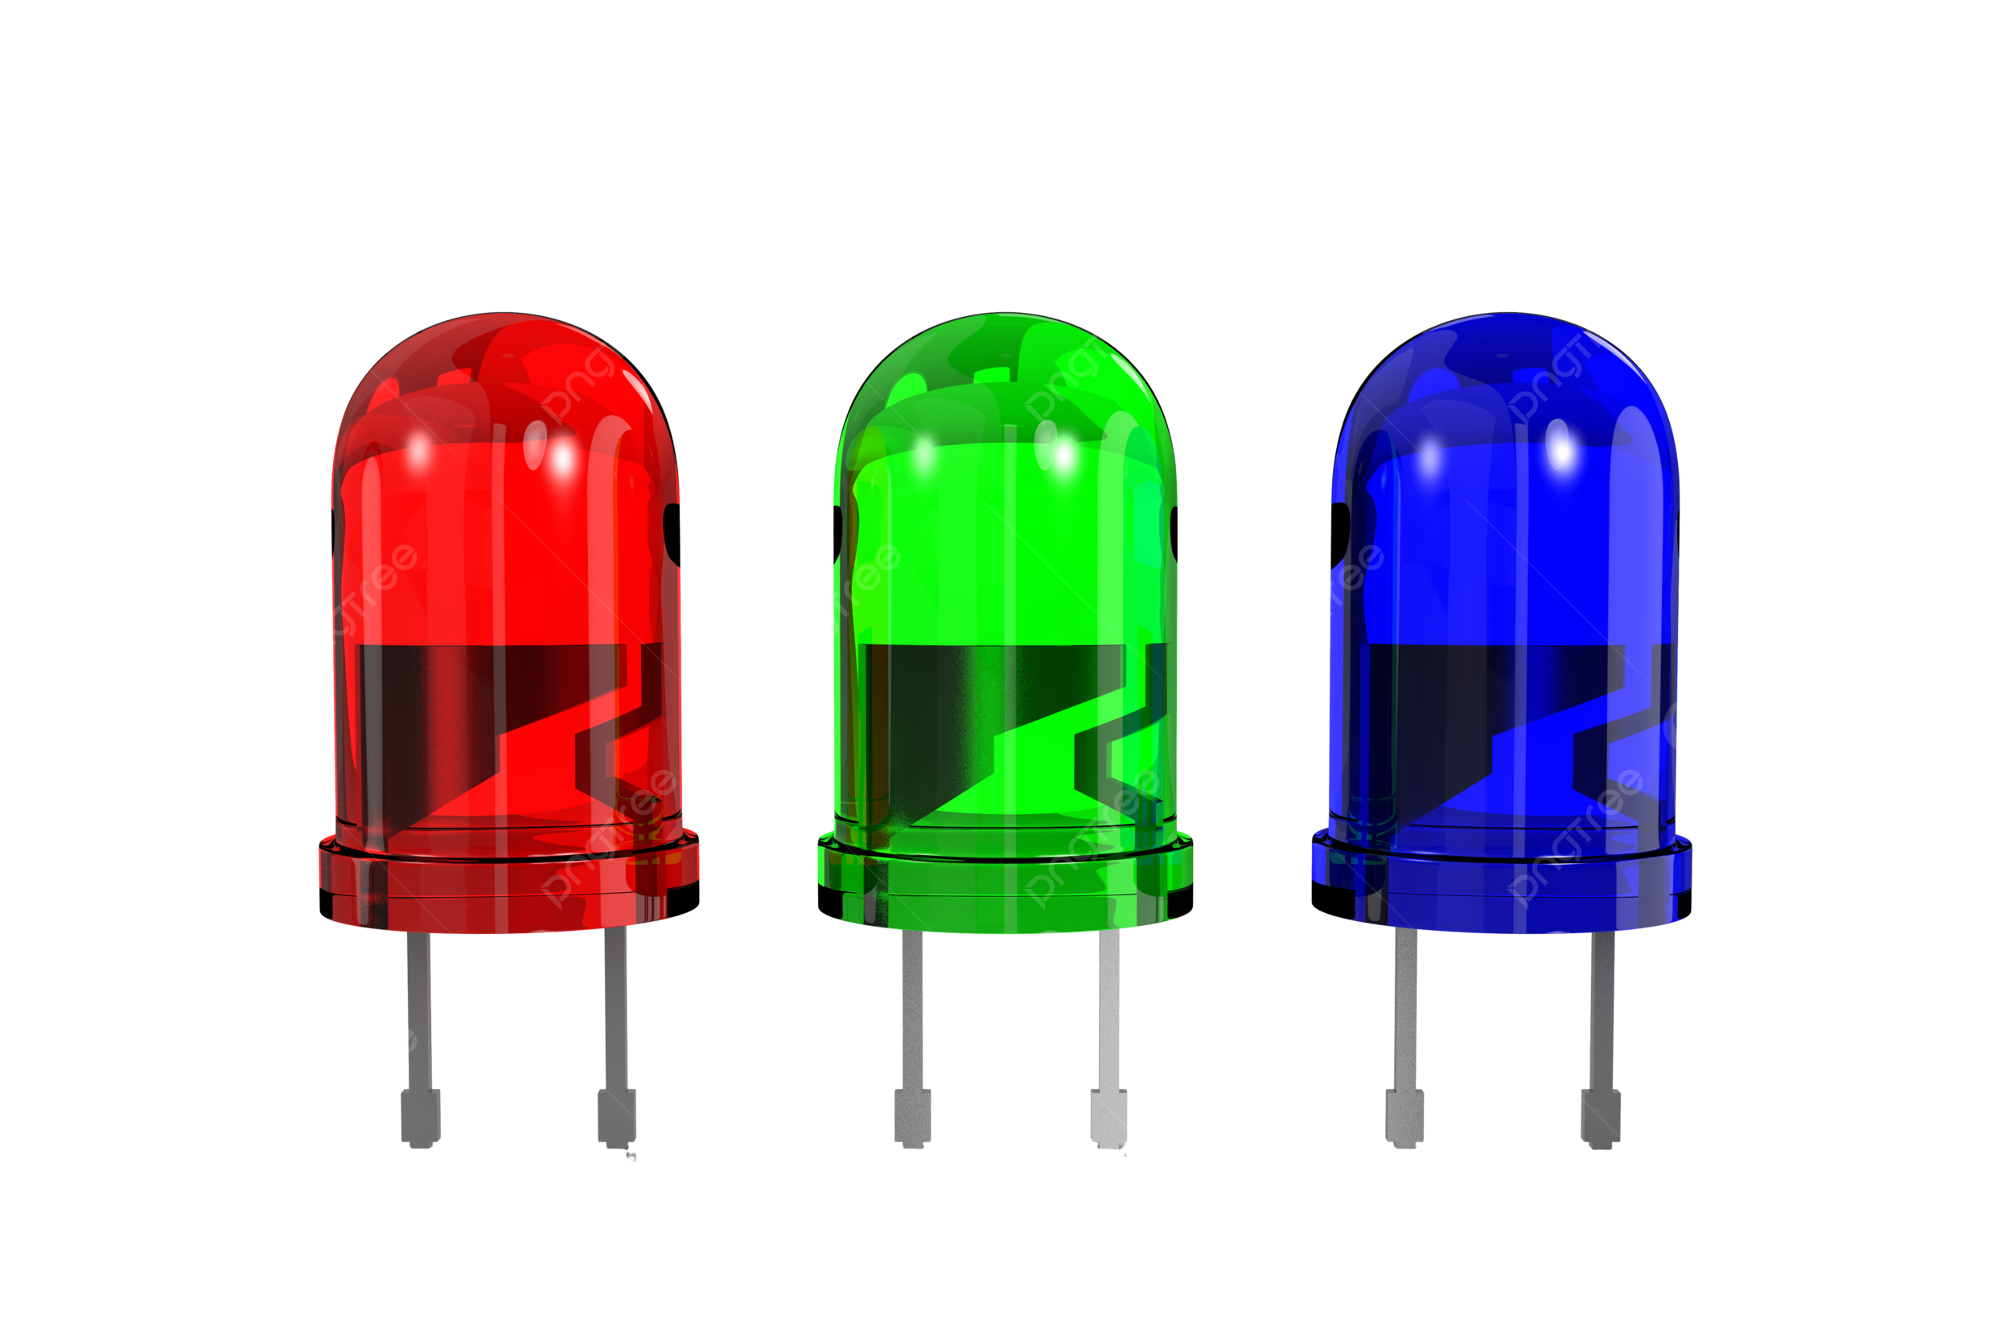
MODALITÁ DI FUNZIONAMENTO
ALERT MODE: led rosso lampeggiante e allarme sonoro, l’utente ha chiuso gli occhi per più di 2.5 s.
WAKE MODE: led verde, l’utente ha gli occhi aperti.
RESET MODE: modalità di reset, attuabile tramite pressione di un pulsante o comando bluetooth. Il led blu si accende e si spegne.

Slide 7
Riceve carattere ‘O’
Riceve carattere ‘A’ o ‘O’
AUTOMA A
STATI FINITI
Riceve carattere ‘A’
Wake mode
Alert Mode
Pressione User Button/Comando Bluetooth
Riceve carattere ‘A’
lamp
É di seguito riportato l’automa a stati finiti di alto livello che descrive la dinamica del firmware.
Pressione User Button/Comando Bluetooth
Riceve carattere ‘O’
Reset Mode

Slide 8

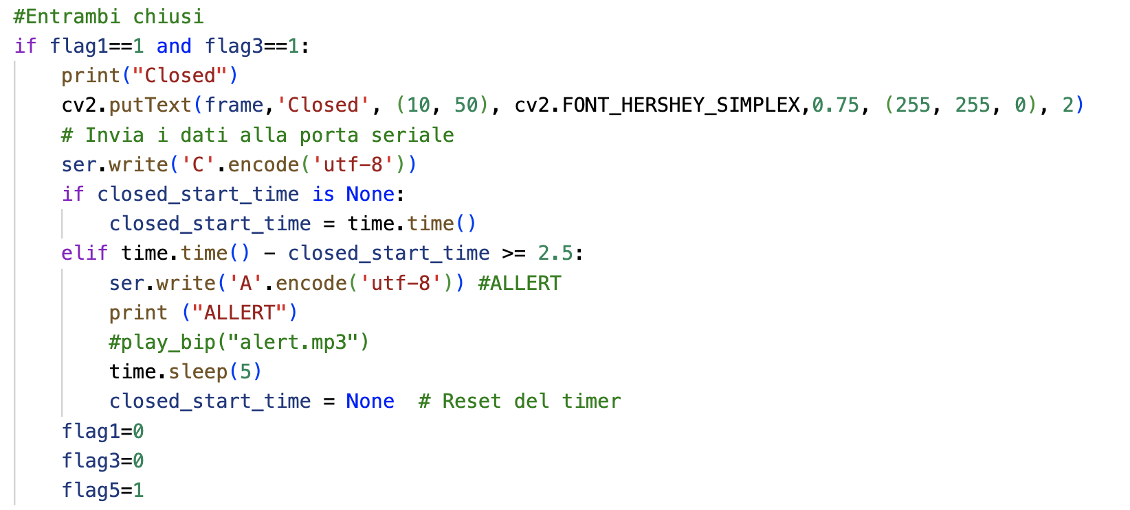
Logica del riconoscimento
Ricezione flusso di frame da pc
Utilizzo di OpenCV per il rilevamento del volto e degli occhi
Utilizzo di un modello pre-addestrato per riconoscere se gli occhi sono aperti o chiusi
Comunicazione con il microcontrollore tramite USB
Invio di segnali 'O' (Occhi aperti) o 'A' (Alert) alla porta seriale

Slide 9

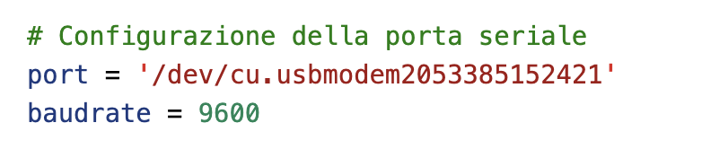
Comunicazione Serial-USB
Apertura della Porta Seriale:
Python utilizza la libreria serial per stabilire la connessione con la porta seriale USB del microcontrollore
Configurazione dei parametri:
La libreria si connette alla porta specificata con un boudrate di 9600
Invio di caratteri:
La libreria accetta un array di byte da inviare al dispositivo.
I byte vengono messi in coda per la corretta ricezione.
Nota:
Pyserial emula una porta seriale su un dispositivo USB, non interagisce a basso livello.

Slide 10

Protocollo USB
RILEVAMENTO DEL DISPOSITIVO
Quando si collega un dispositivo USB al PC, il sistema operativo (come Windows, macOS, Linux) rileva la presenza del dispositivo.
Il sistema inizia ad esaminare il dispositivo USB per identificarne il tipo, il vendor ID, il product ID e altre informazioni utili.

Slide 11
Protocollo USB
IDENTIFICAZIONE E RILEVAMENTO DEL DRIVER
Basandosi sulle informazioni del dispositivo USB (come il vendor ID e il product ID), il sistema operativo cerca il driver corrispondente.
Se il driver è già installato nel sistema, viene caricato per gestire il dispositivo

Slide 12
Protocollo USB
CONFIGURAZIONE DELL’ENDPOINT E PROTOCOLLO
Dopo aver caricato il driver, il sistema operativo e il driver stesso iniziano a configurare la comunicazione con il dispositivo.
I protocolli USB disponibili includono bulk, interrupt, control e isochronous.

Slide 13
Protocollo USB
ASSEGNAZIONE DEGLI ENDPOINT
Gli endpoint USB (come endpoint di controllo, endpoint di interruzione, endpoint bulk, endpoint isochronous) vengono assegnati per gestire la comunicazione tra il PC e il dispositivo.
Endpoint di controllo: Utilizzato per comandi di configurazione.
Endpoint di interruzione: Utilizzato per trasferimenti con bassa latenza, come dati da tastiere o mouse.
Endpoint bulk: Utilizzato per trasferimenti di grandi quantità di dati non critici.
Endpoint isochronous: Utilizzato per trasferimenti in tempo reale, come audio e video.

Slide 14
Protocollo USB
INVIO DI PACCHETTI
Token di SETUP: Il PC invia un token di SETUP all'endpoint di controllo per avviare una transazione. Questo contiene informazioni su quale operazione deve essere eseguita (lettura, scrittura, configurazione).
Token IN e OUT: Vengono utilizzati per avviare la trasmissione di dati. Il token IN viene utilizzato per richiedere dati dal dispositivo al PC, mentre il token OUT viene utilizzato per inviare dati dal PC al dispositivo.
Pacchetti di Dati: Dopo il token, vengono inviati o ricevuti i pacchetti di dati veri e propri. La dimensione di questi pacchetti è specificata durante la configurazione degli endpoint.

Slide 15
Protocollo USB
HANDSHAKE USB
Dopo il trasferimento dei dati, avviene l'handshake per confermare la corretta ricezione o invio dei dati.
ACK (Acknowledgement): Conferma positiva del ricevimento corretto del pacchetto di dati.
NAK (Negative Acknowledgement): Segnala che il dispositivo non è pronto per ricevere o che c'è stato un errore nella trasmissione.
STALL: Indica che il dispositivo non può o non deve processare la richiesta.

Slide 16
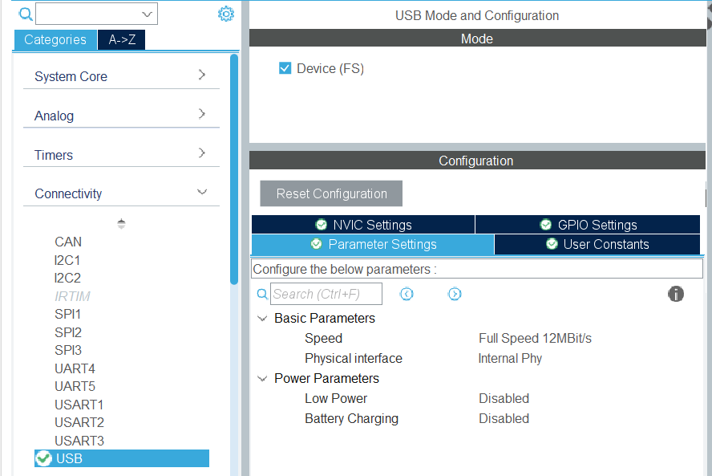
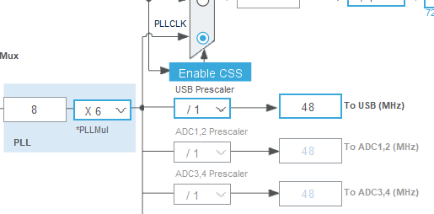
Configurazione USB su STM32
Su STM32Cube selezioniamo come tipo di connettività USB.
In questo modo vengono settate alcune configurazioni di default:
Modalità di funzionamento (supportata solo la Full Speed).
Le impostazioni dell’NVIC per le interruzioni.
I pin che mappano i segnali USB_DP e USB_DM per collegare eventualmente l’USB tramite GPIO.
In Clock Configuration selezioniamo il clock di funzionamento dell’USB a 48MHz.

Slide 17
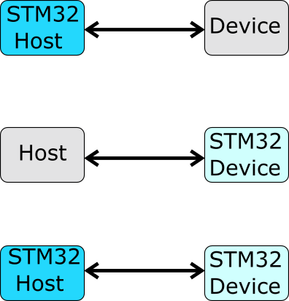
Modalità USB Device
I microcontrollori STM32 permettono diverse modalità di conessione.
La STM fornisce una serie di librerie in base al ruolo che il microcontrollore svolge nell’architettura del sistema.
Per il nostro progetto abbiamo usato la configurazione in cui l’STM32 funge da Device. Le librerie che abbiamo dovuto importare fanno parte del pacchetto Middleware USB_Device.

Slide 18
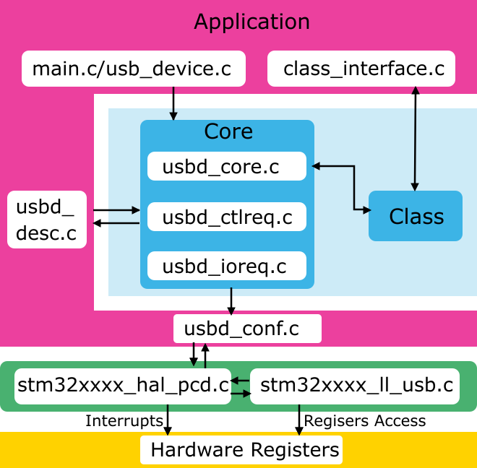
Descrizione delle USB Device libraries
Il middleware USB_Device è composto da 3 diversi livelli di driver:
Application: include i file legati alla funzionalità del dispositivo USB desiderata. Differiscono in base alla classe di appartenenza. Sono anche presenti dei file di configurazione per l’interazione con il livello hardware.
USB Device Driver: contiene il "Core", che include le API comuni a tutte le classi USB STM32 e le "Classi che includono invece le API specifiche.
USB Device HAL Driver: Sono i driver appartenenti all’ Hardware Abstraction Layer che garantiscono l'interazione con l’hardware.

Slide 19
Classi USB Device
Vengono fornite diverse classi USB Device, tutte implementate secondo le specifiche USB 2.0.
Classe Human Interface Devices (HID)
Permette l'implementazione di dispositivi di interfaccia umana come controller, mouse e tastiere.
Classe Mass Storage (MSC)
Permette l'implementazione di dispositivi di archiviazione di massa per la memorizzazione e lo scambio di dati via USB.
Classe Communications Devices (CDC)
Permette l'implementazione di porte COM virtuali e modem.
Classe Audio (AC)
Permette l'implementazione di dispositivi audio come cuffie e microfoni.
Classe Device Firmware Upgrade (DFU)
Permette l'aggiornamento del firmware di dispositivi via USB.
Classe Billboard (BB)
Permette la creazione di dispositivi USB semplici che visualizzano informazioni su un computer host (come mappe, orari o altre informazioni statiche).
Classe Template
Fornisce un modello per implementare classi personalizzate.

Slide 20
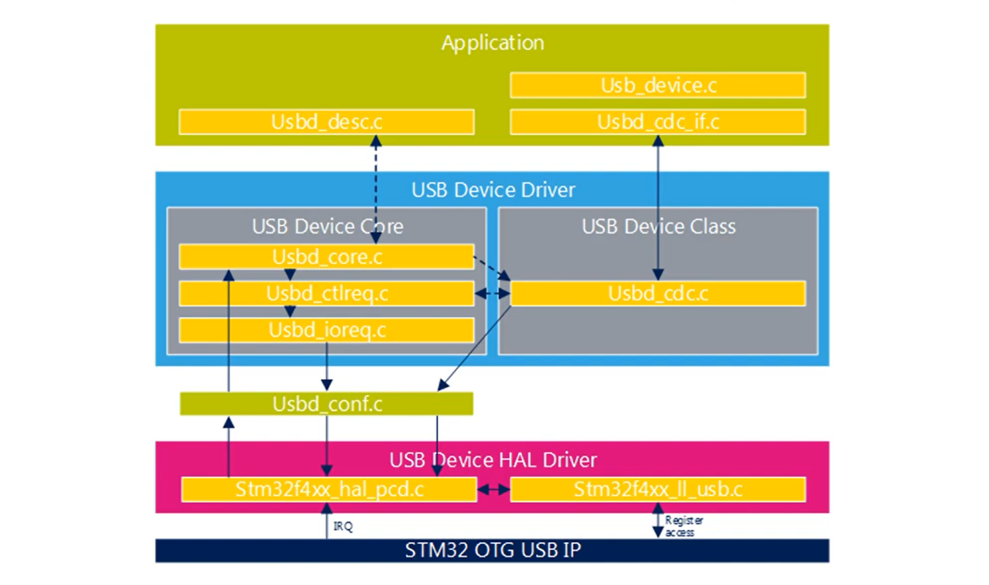
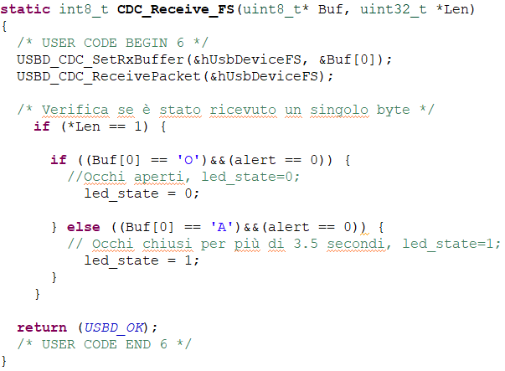
CDC Device Class
La classe che più si adatta alle esigenze del progetto è risultata essere la Communication Device Class.
La CDC emula porte COM virtuali sul computer host. Grazie a tale compatibilità e alla modularità sviluppata su più livelli del pacchetto middleware la comunicazione è estremamente facile.
In fase implementativa è bastato modificare la funzione di ricezione di alto livello CDC_Receive_FS fornita dalla libreria presente nel file Usbd_cdc_if.c.

Slide 21
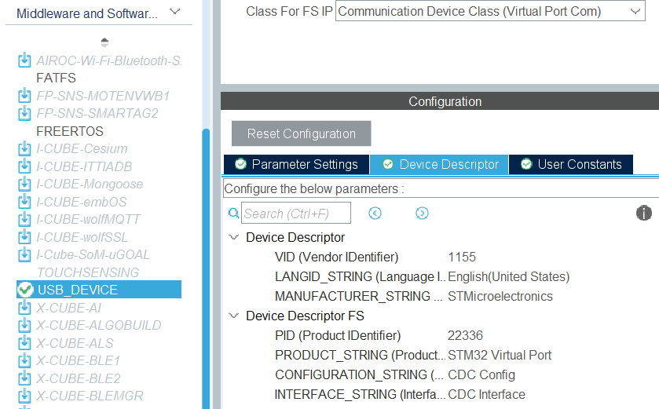
Configurazione del pacchetto Middleware su STM32CUBE
Per permettere tale comunicazione in STM32 è bastato scaricare il pacchetto USB_Device e scegliere come classe la CDC.
Viene impostato il VID, il PID, il numero di interfacce virtuali e la grandezza dei buffer in trasmissione e ricezione.

Slide 22
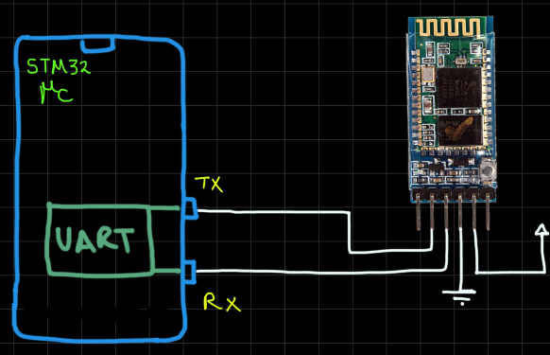
Collegamento del sensore Bluetooth
Il sensore HC-05 presenta 5 pin:
Enable/Key : Utilizzato per selezionare il modo di funzionamento
VCC: alimentazione a +5V
Ground: Massa
TX : trasmette dati seriale
RX : riceve dati seriali
State: che indica lo stato di connessione della periferica
Oltre ai pin di alimentazione, abbiamo connesso il pin TX all’UART4 del microcontrollore

Slide 23
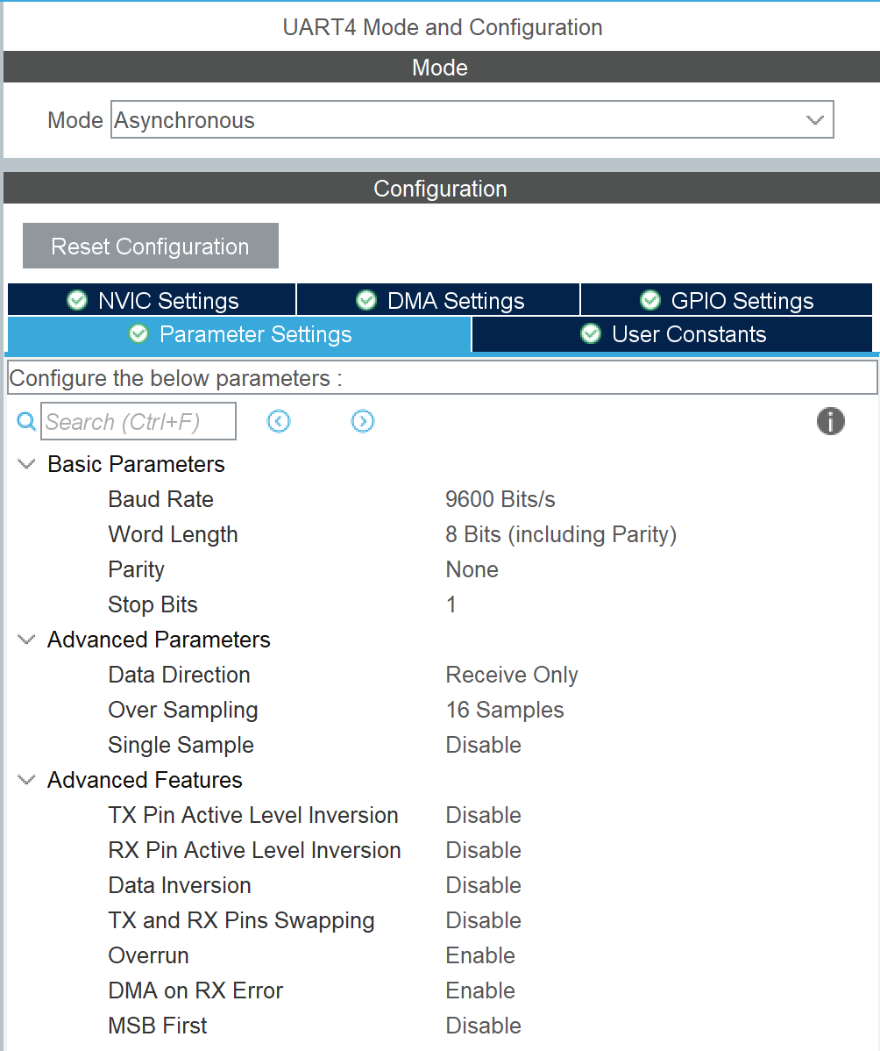
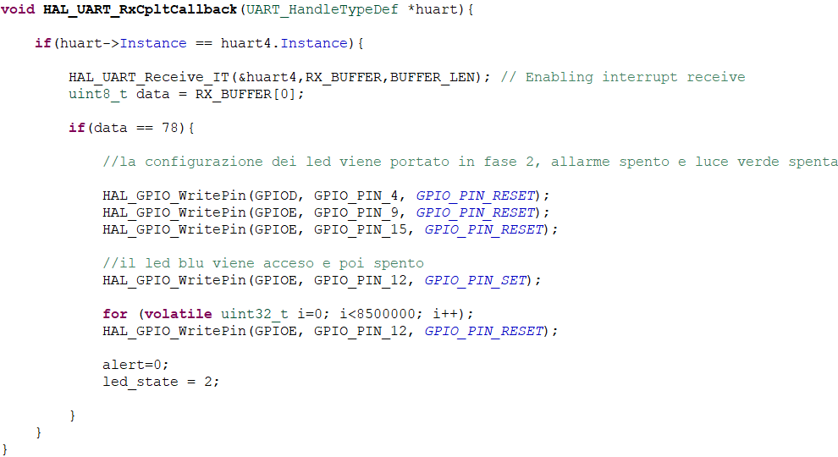
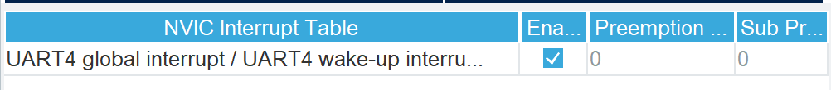
Configurazione della UART
Abbiamo configurato la UART4 impostando il Baud Rate, il formato dei messaggi e abilitando le interruzioni in ricezione.
Al momento della ricezione di un carattere, la Callback della UART è invocata dalla relativa ISR e lo stato del sistema passa in modalità reset.

Slide 24
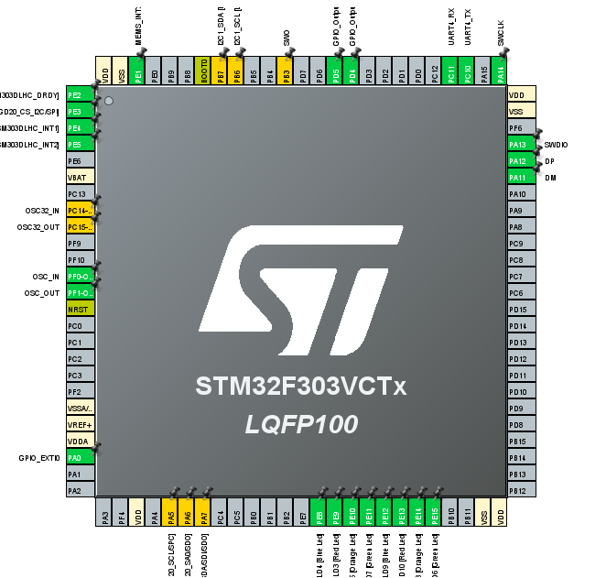
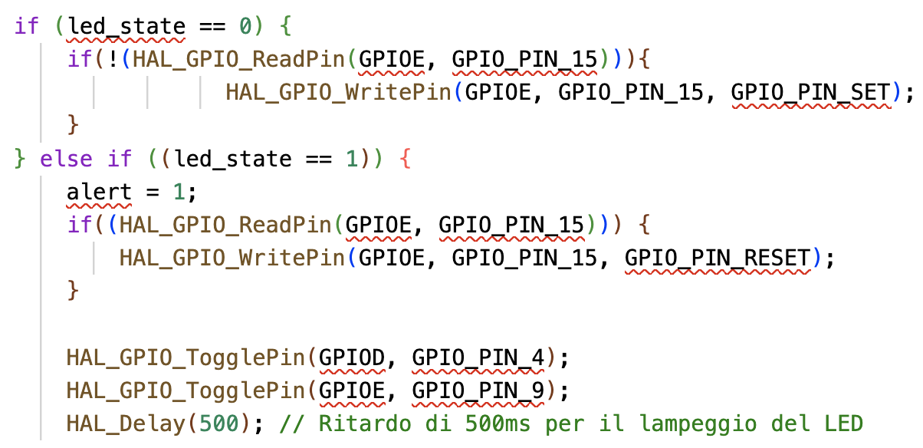
Configurazione della GPIO
Abbiamo configurato il pin PD4 come OUTPUT in modo da mandare un segnale per attivare il Buzzer e il led di Alert
Al momento della ricezione dell’ ALERT, il pin manderà una tensione attivando l’allarme

Slide 25
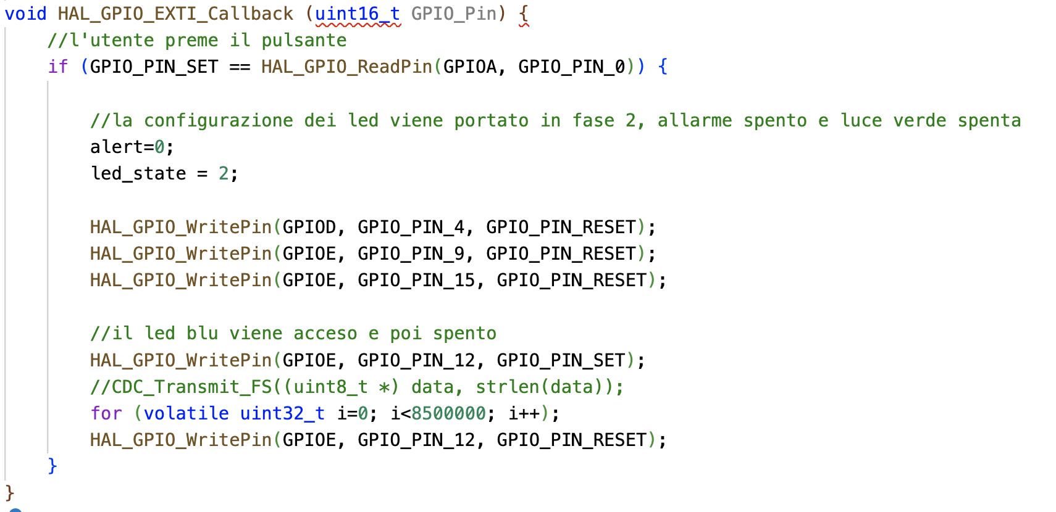
Configurazione della GPIO
Abbiamo configurato il pid PA0 in modo tale che possa inviare un’interruzione quando viene premuto per entrare nello stato di RESET

Slide 26
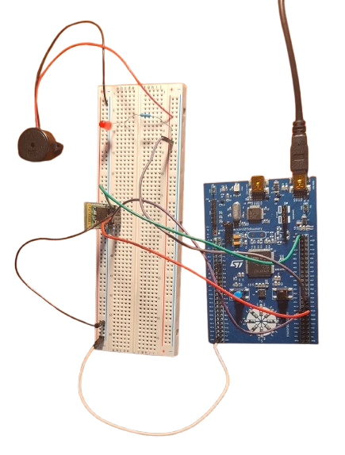
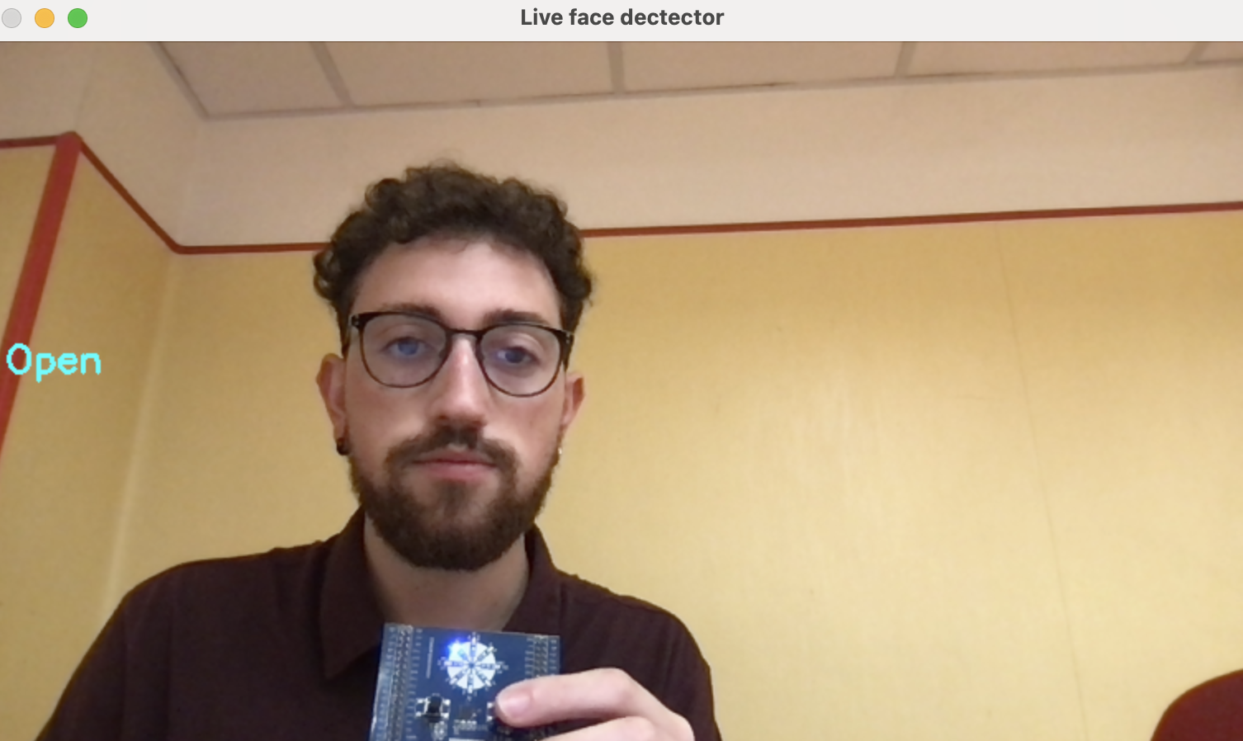
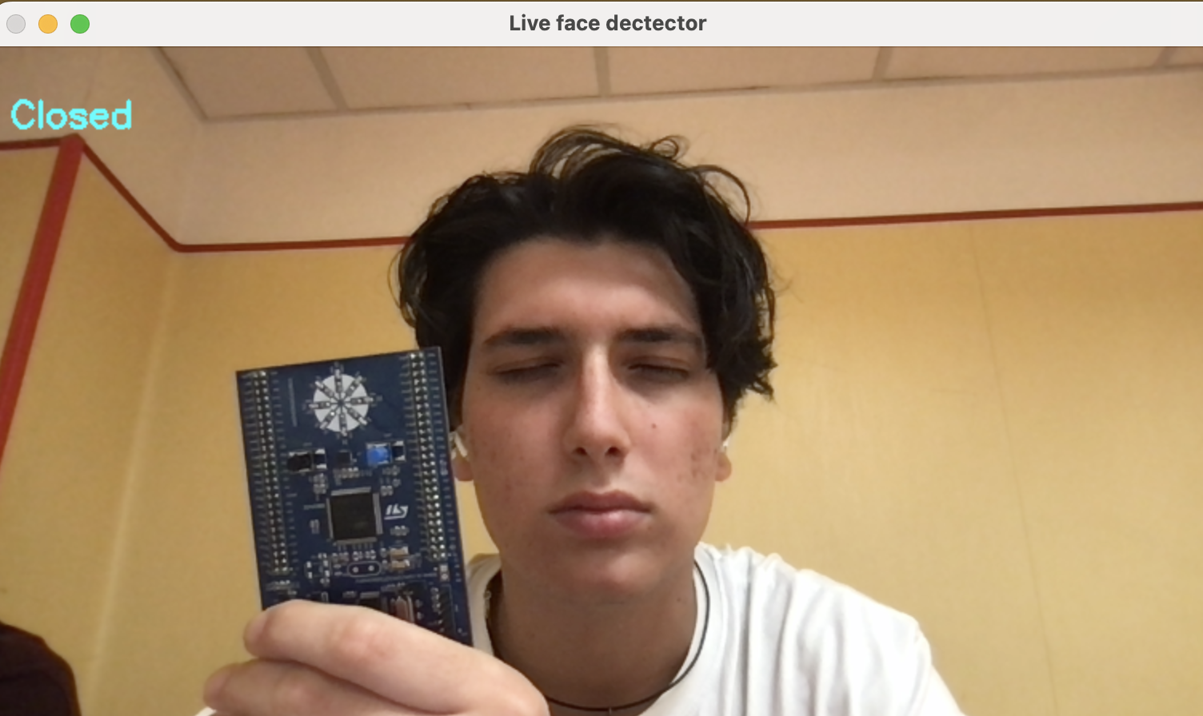
Conclusioni
Abbiamo implementato un semplice sistema per
prevenire incidenti automobilistici dovuti dalla stanchezza alla guida.
Possibili sviluppi futuri
Acquisizione immagini mediante mini camera
Inferenza su STM32

